Slide 1
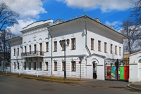
Встреча пятая.
Музей зарубежного искусства:
«Фарфоровый подарок»
«

Slide 2
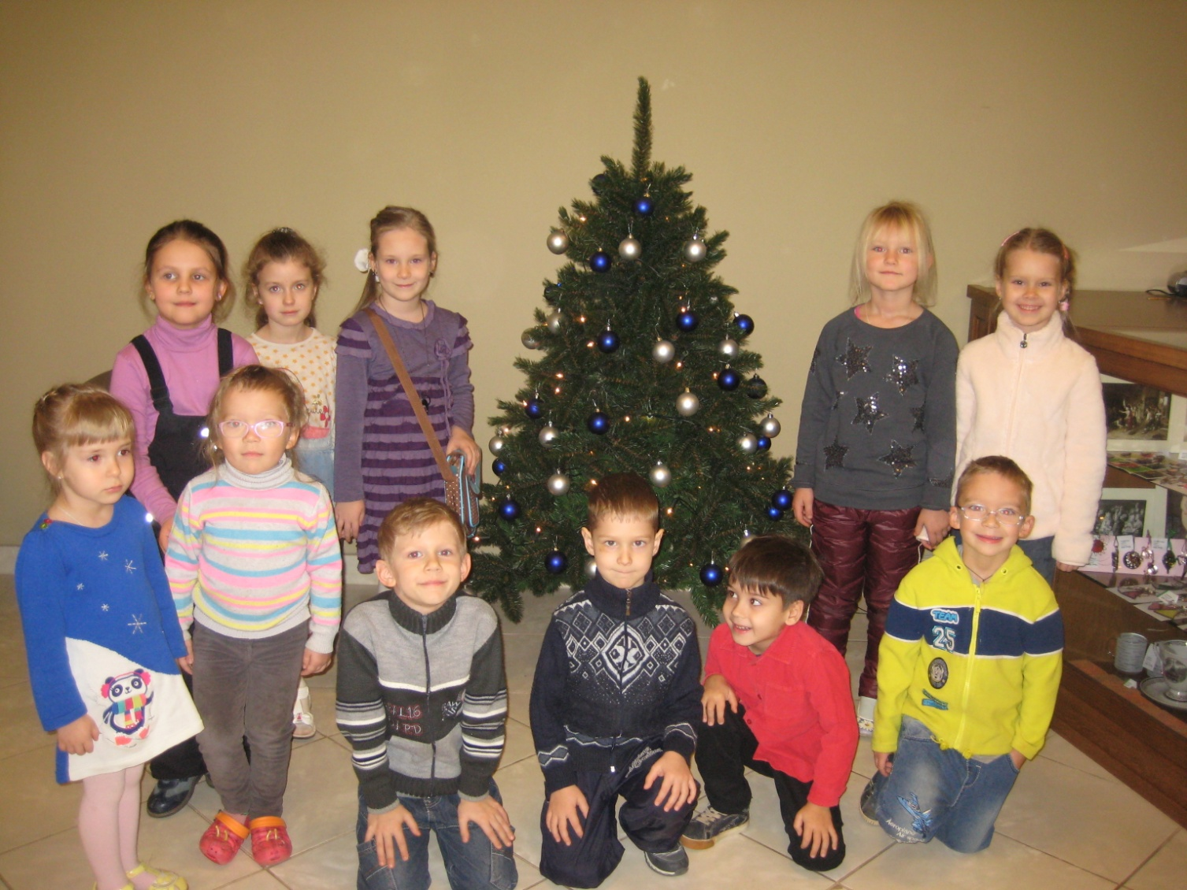
В город спешит к нам опять Новый год, Пятая встреча в Музее нас ждёт… Нарядная ёлочка даже в Музее – Сделаем фото у ёлки скорее!

Slide 3
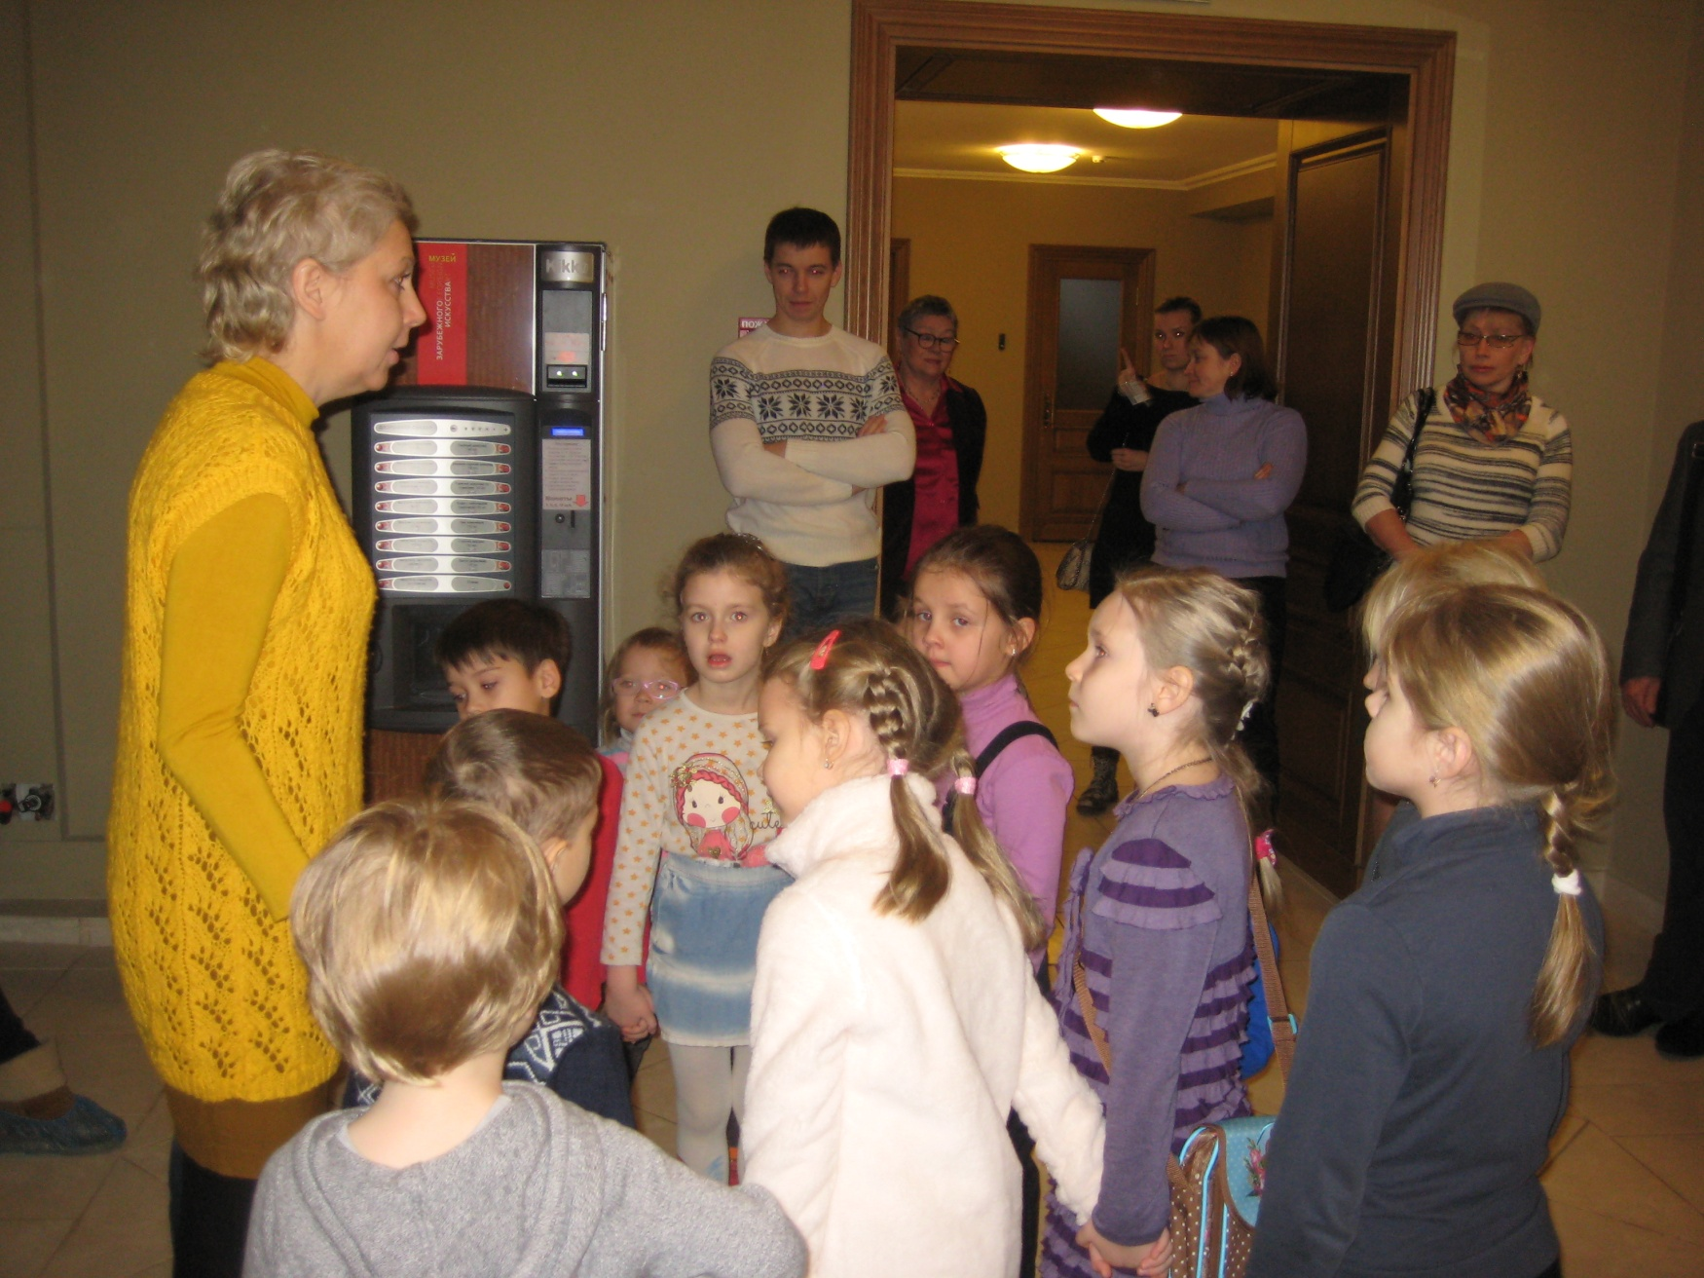
Вспомним все вместе – что значит музей, Расскажем все правила мы для друзей:

Slide 4
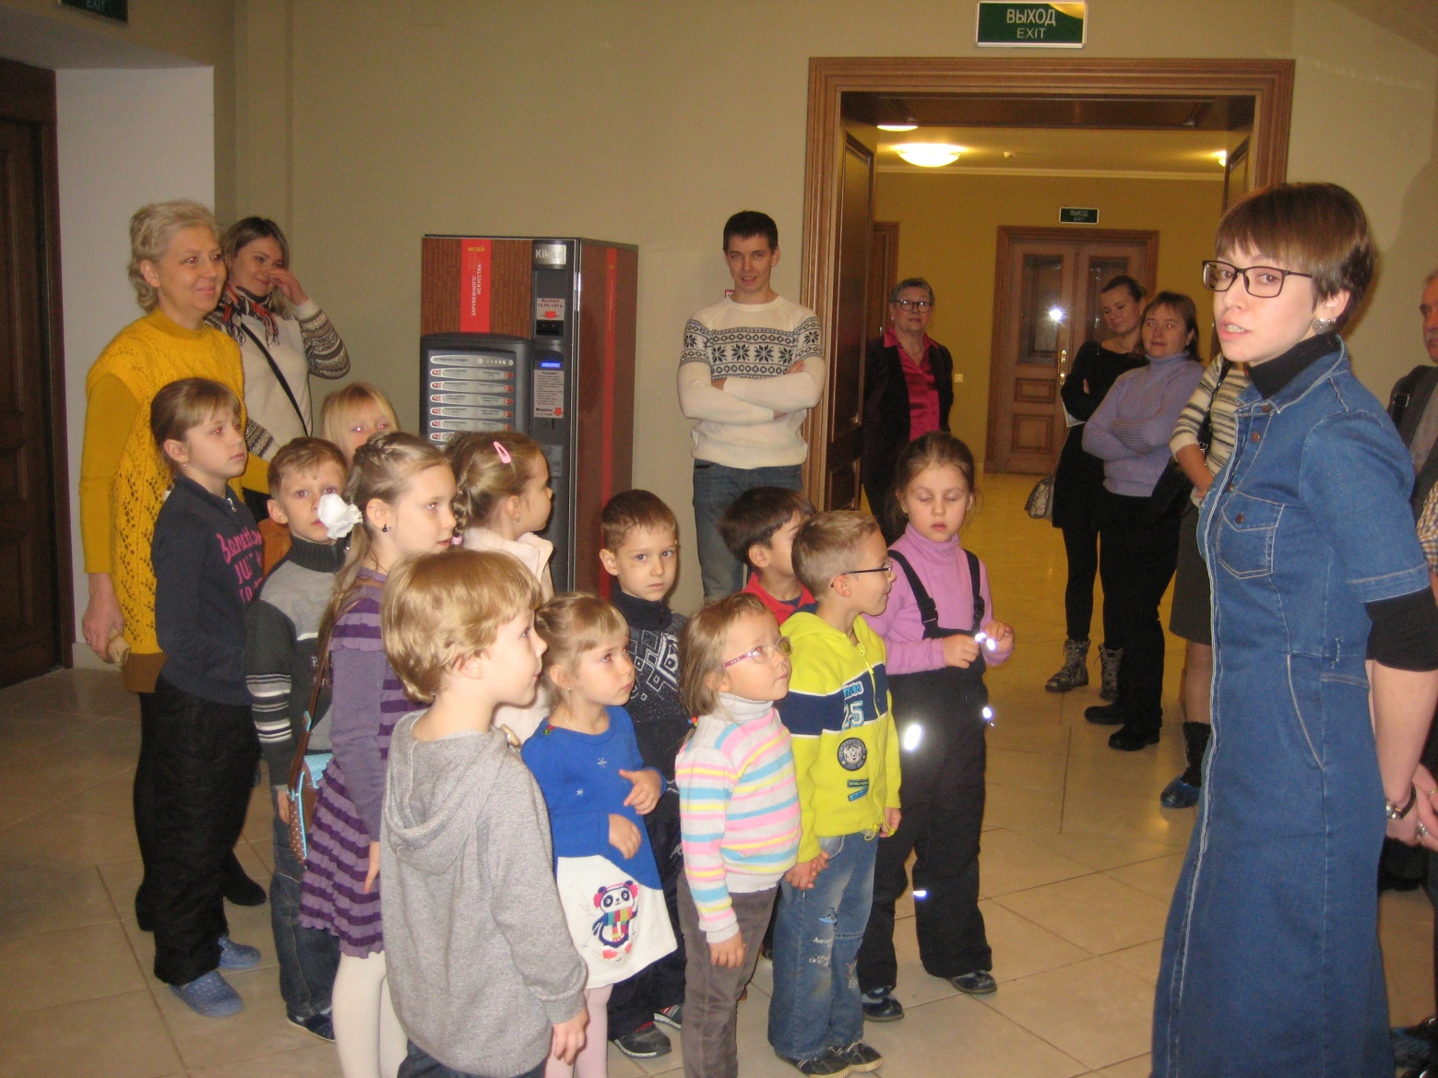
В гардеробе раздеться, билетик купить, Не бегать по залам, спокойно ходить… Руками не трогать, не кричать, не шуметь, Быть аккуратным – экспонат не задеть!

Slide 5
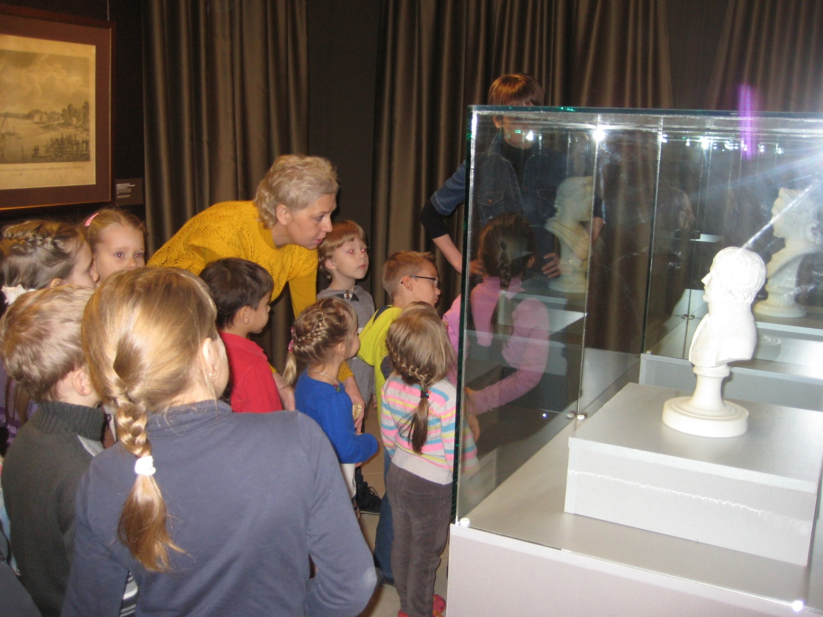
Знают ребята, что белая глина станет фарфором тонким, красивым… Фарфор в переводе с турецкого будет – «неметаллическая посуда»…

Slide 6
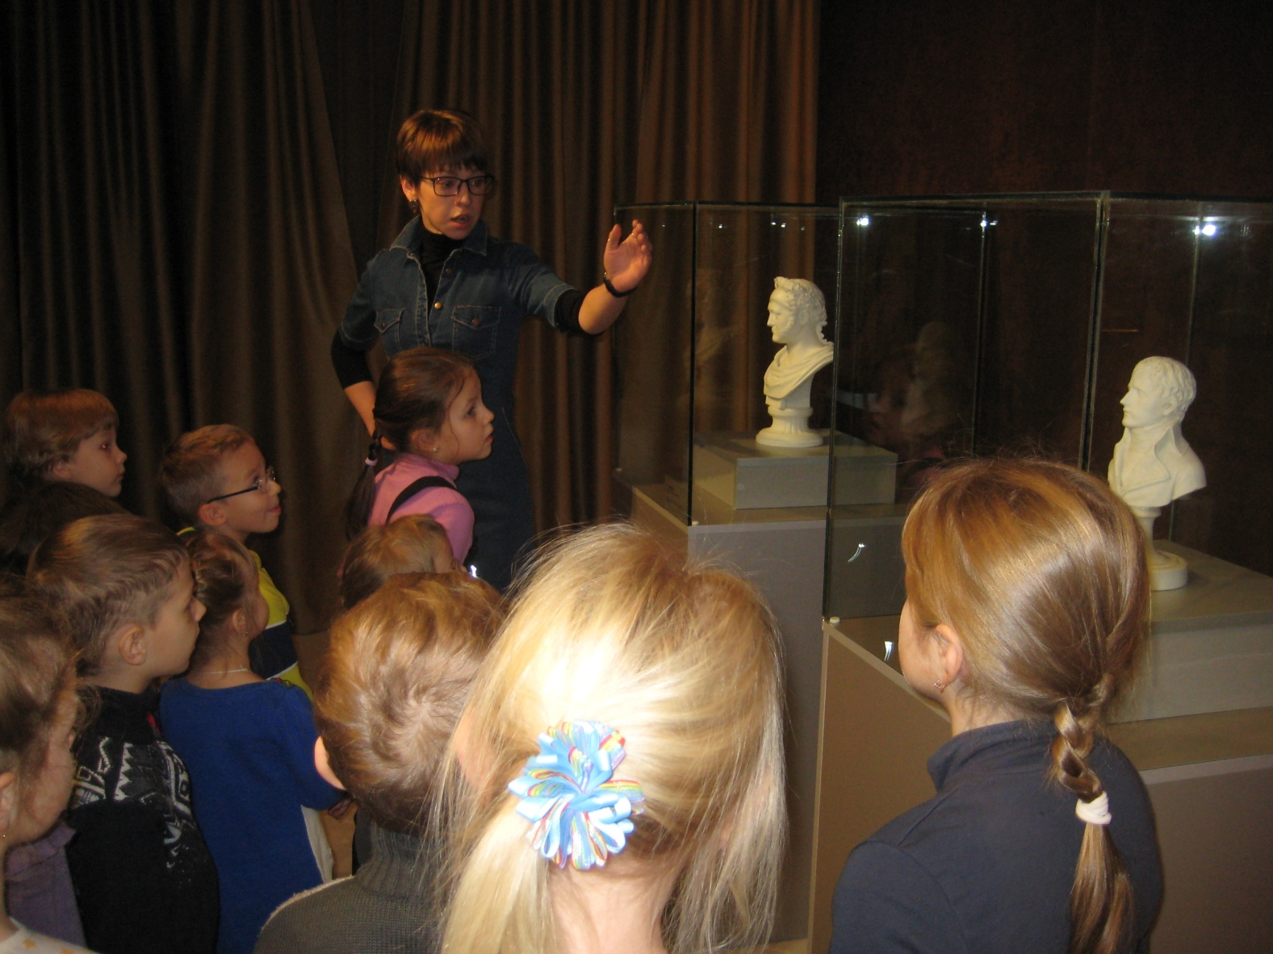
Двести семь лет прошло с той поры, Бонапарт Александру представил дары: Роскошный подарок - сервиз очень ценный Памятный дар о союзе почтенный …

Slide 7
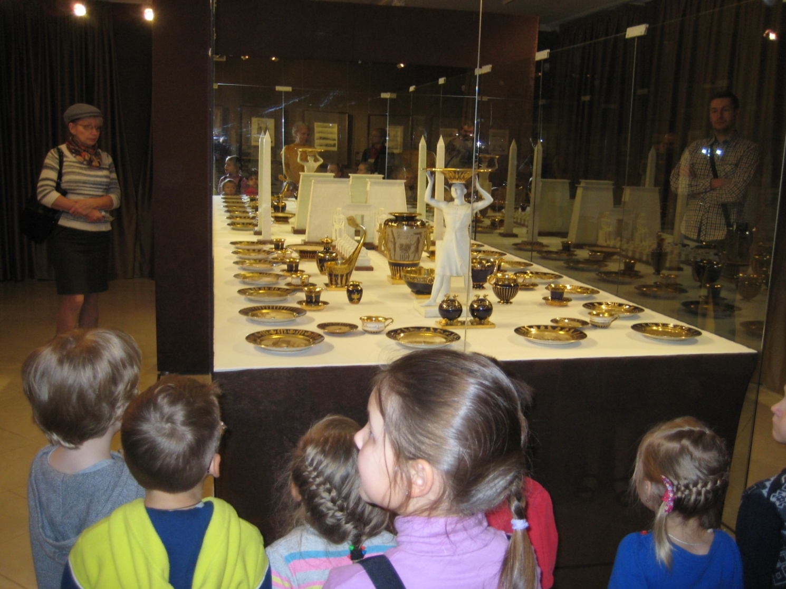
Шестьдесят два предмета в золоте с синим На каждом рисунок неповторимый!

Slide 8
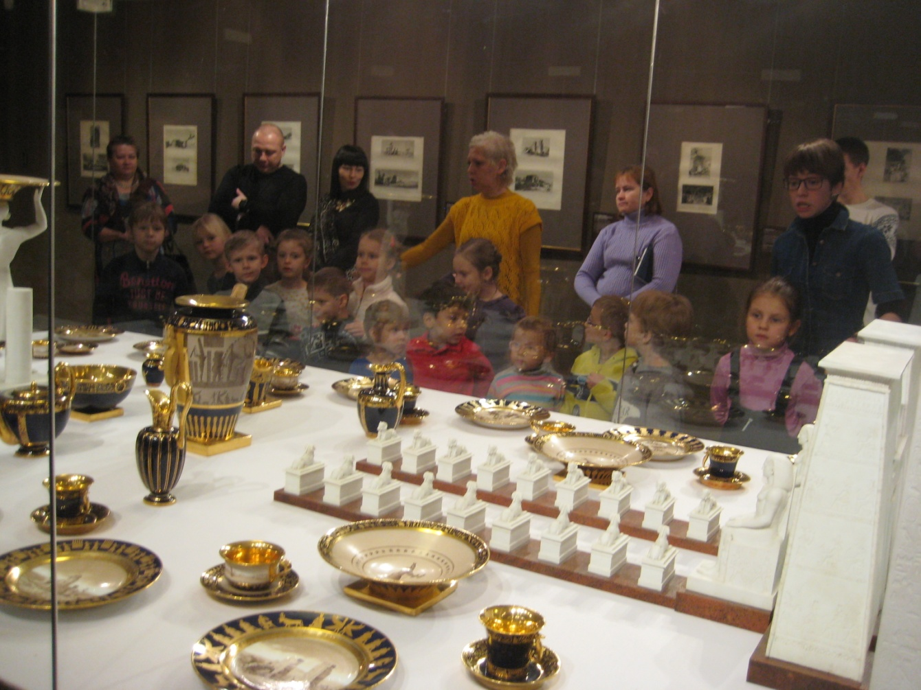
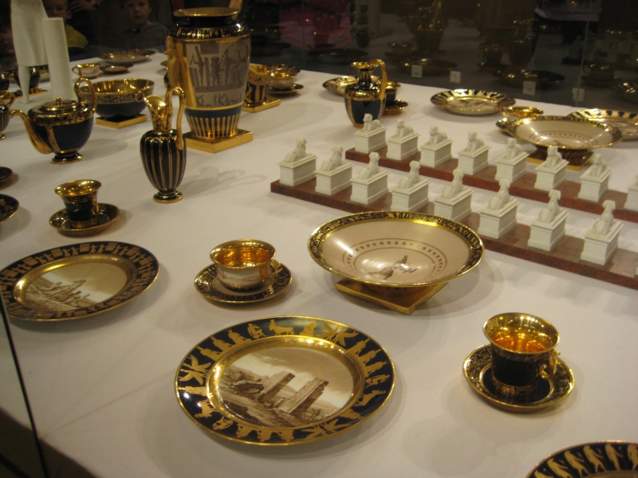
«Сюрту дю табль» –Египетский храм , о древней культуре расскажет всем нам…

Slide 9
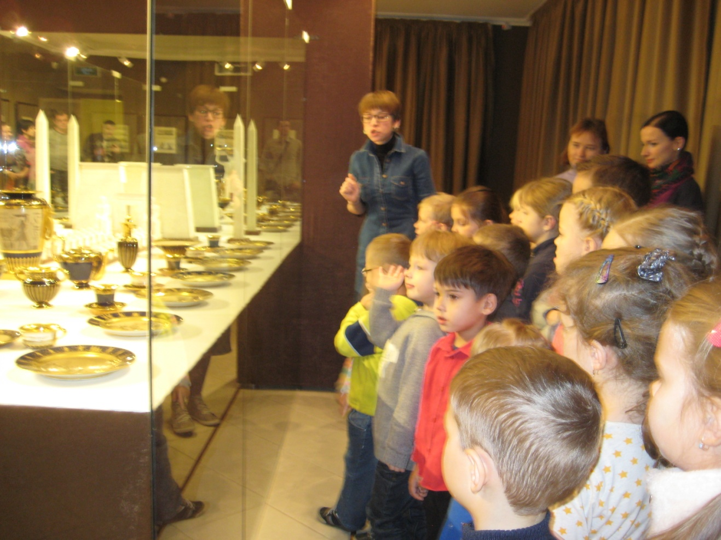
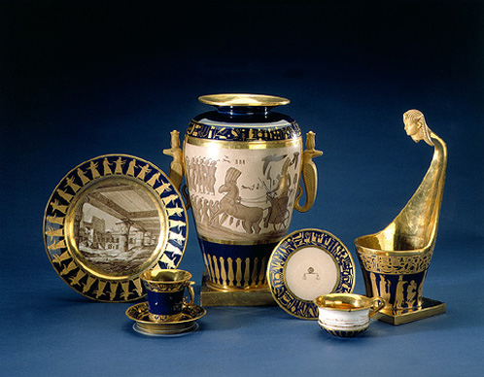
Мороженица, компотники, чаши, Сахарница головой фараона украшена…

Slide 10
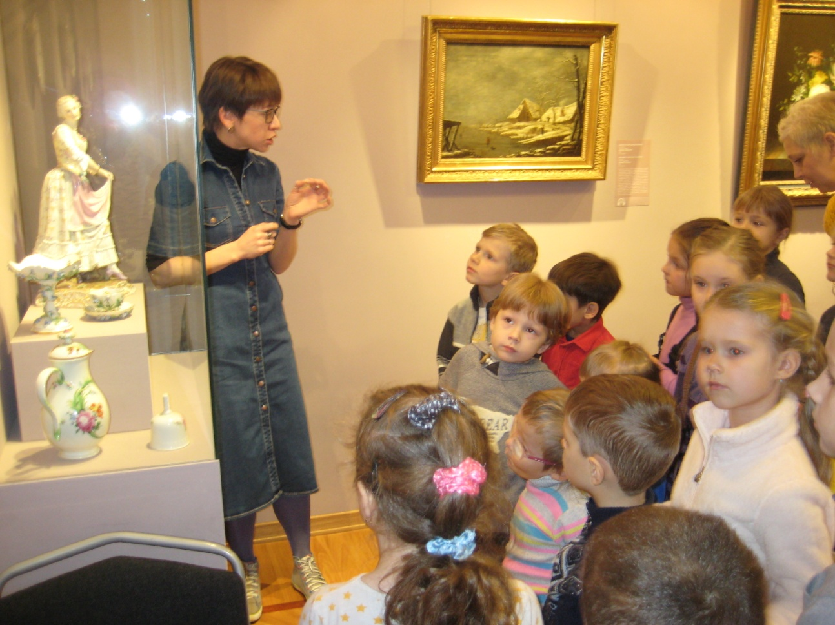
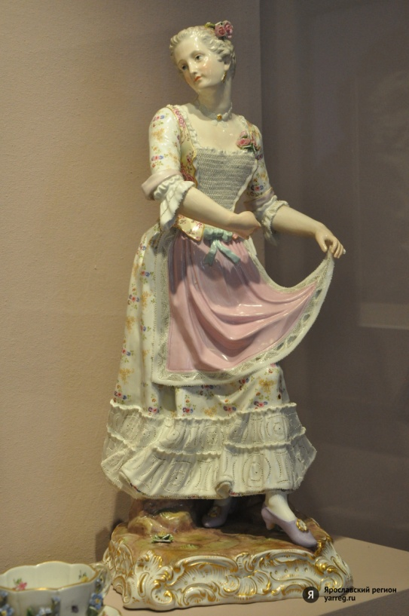
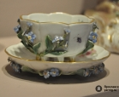
Пройдём еще раз посмотреть на фарфор -Статуэтки и чашки радуют взор!

Slide 11
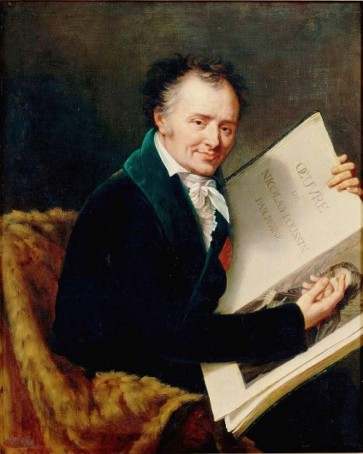
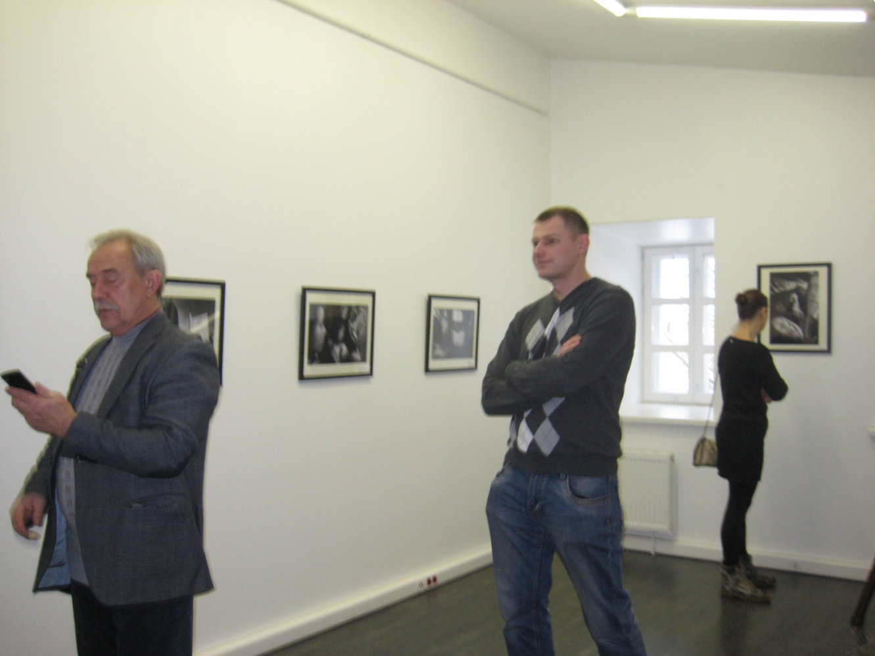
Все посмотрели гравюры Денона – Советника личного Наполеона; Фотовыставку Франко Карлизи – Черно-белые снимки из жизни…

Slide 12
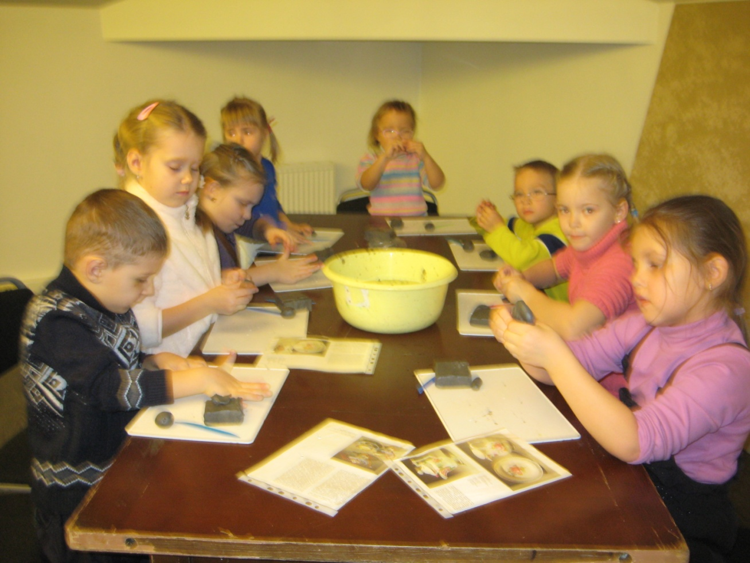
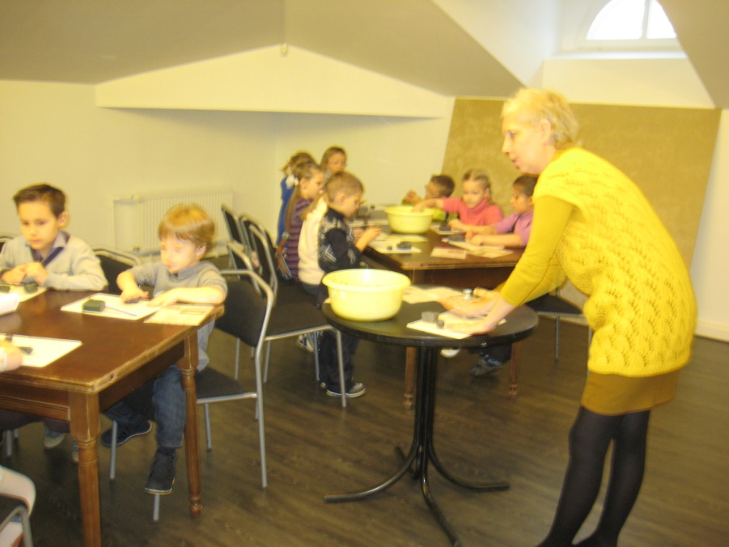
Спешим в мастерскую скорей мы творить, пластичные формы отсекать и лепить…

Slide 13
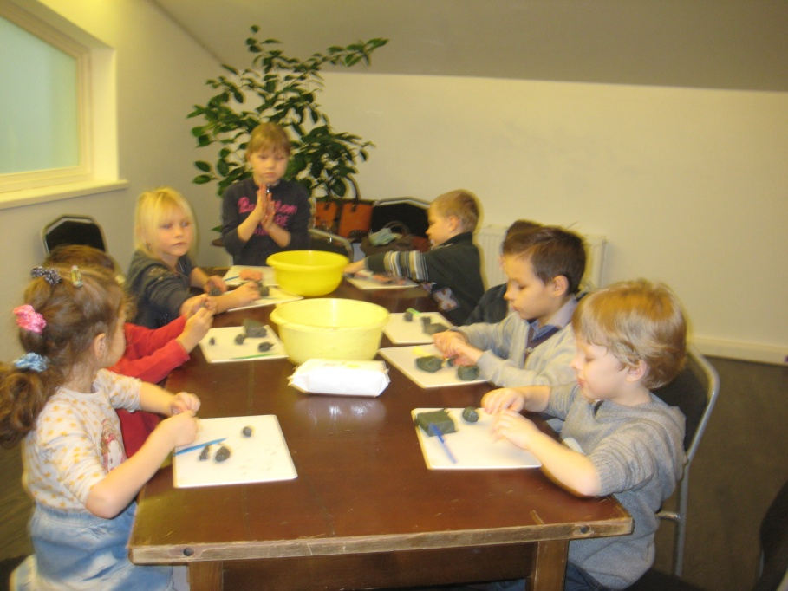
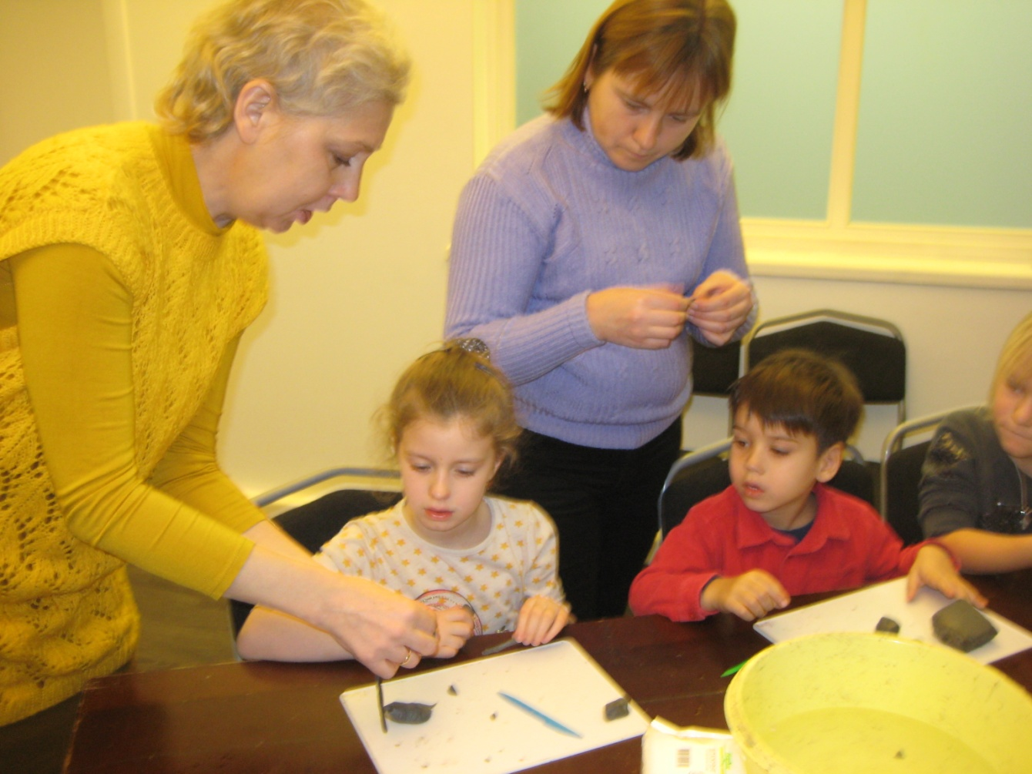
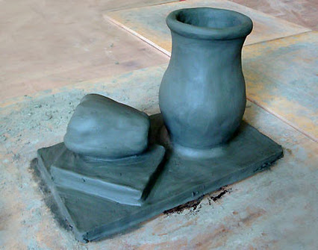
Все ребята у нас –мастера-гончары, из глины сделаем столбик, шары… Вылепим ручку, соединяем, «юбочку в складку» для горла скатаем…

Slide 14
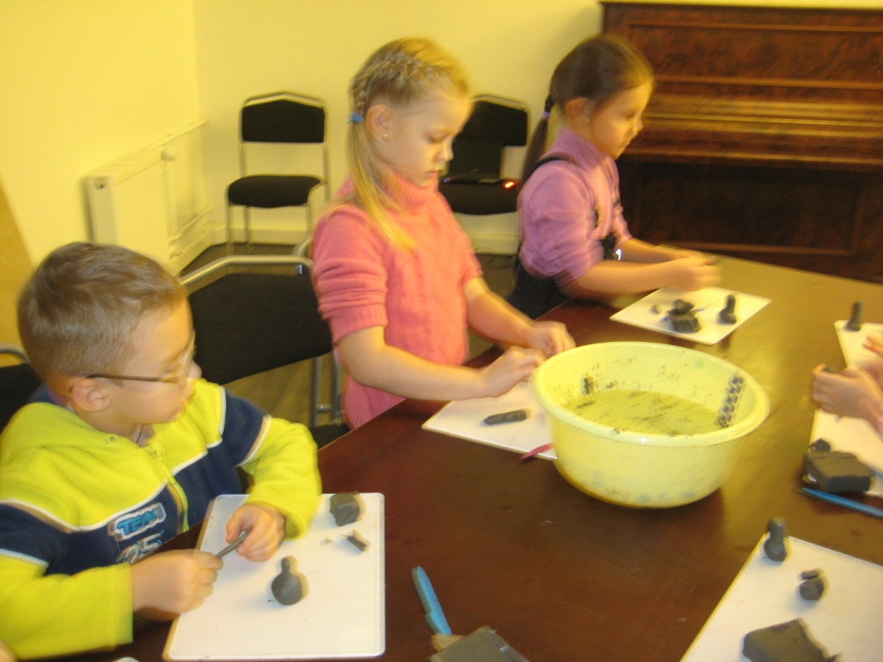
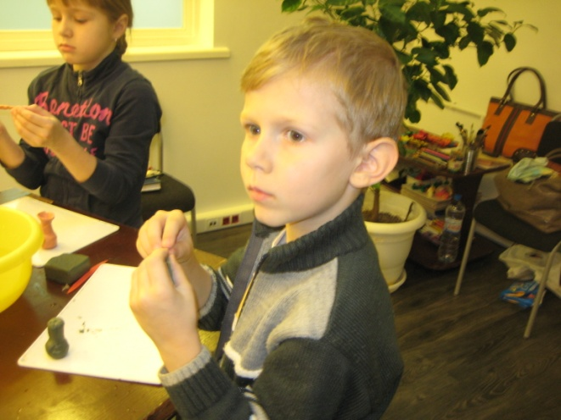
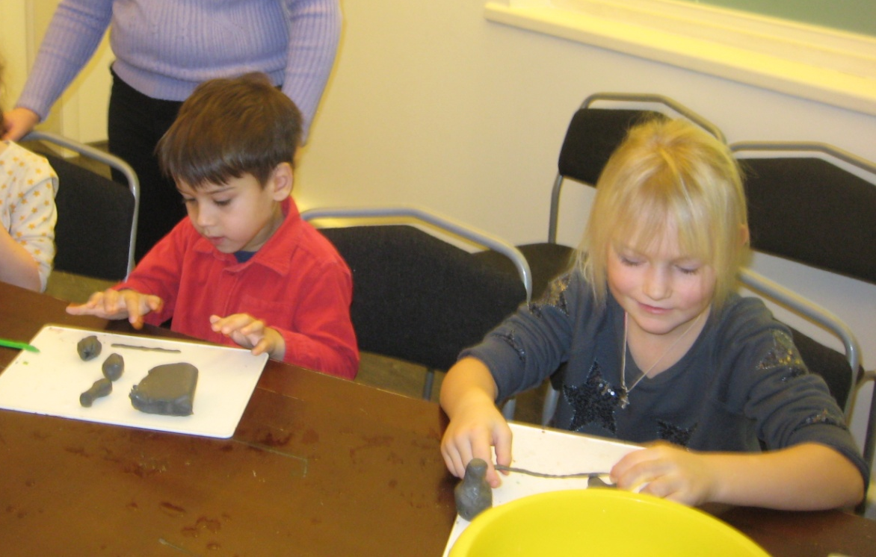
Украсили вазы свои мы налепом: розы и листья собрали в букеты…

Slide 15
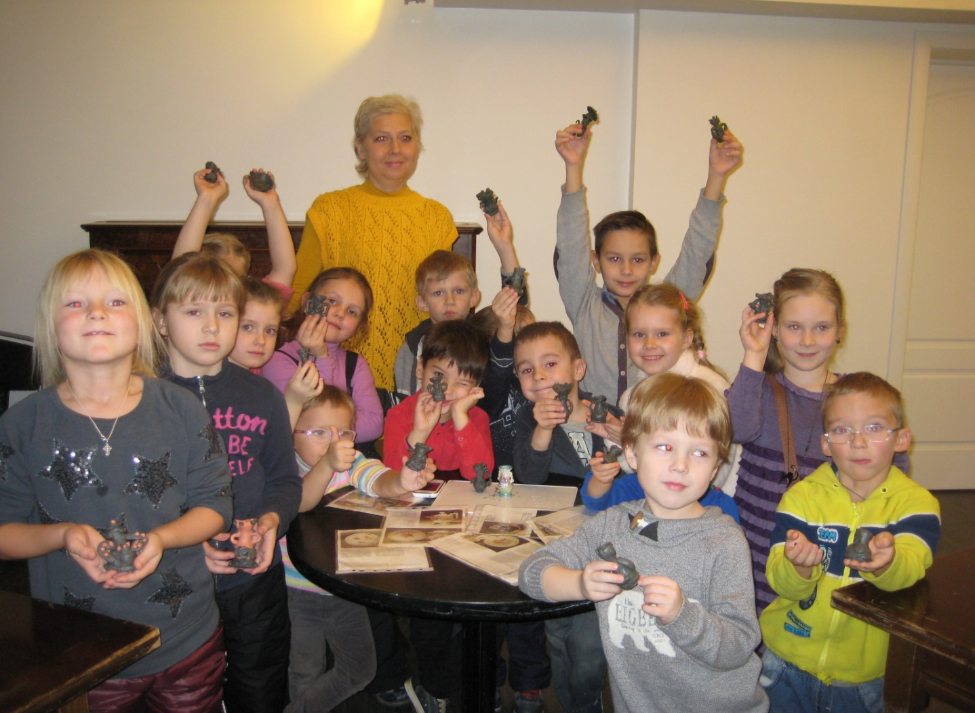
И ваза была весела и легка, Смеясь, гончарам подставляла бока… И длинная шея, и круглый бочок, И тонкий, в цветах неземных, поясок…

